Slide 1

Mvua Nzuri
Guten Regen Für Ihre Feldfrüchte

Slide 2
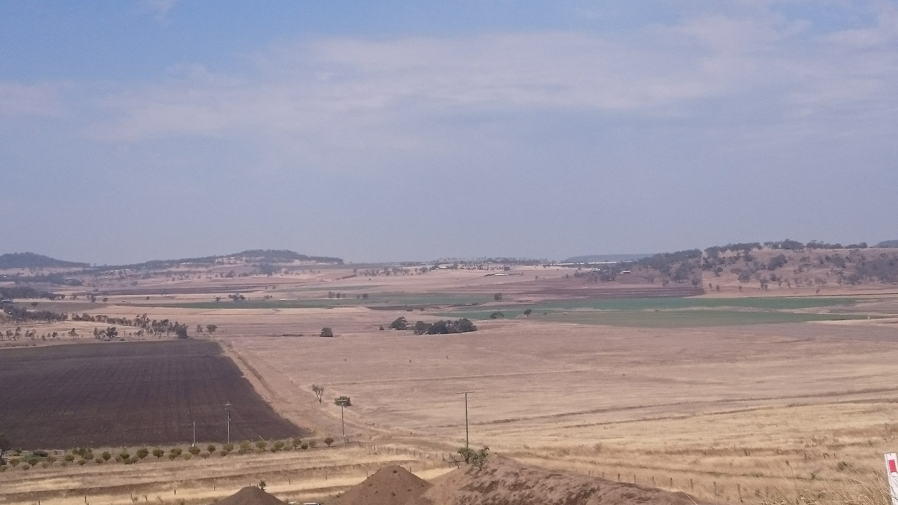
Notes:
Freundin hat uns dieses Bild aus Australien zur Verfuegung gestellt
der Farmer ist Pleite, seine Felder sind nicht mehr bewirtschaftbar. Wie konnte das passieren?

Slide 3

falsche Bewässerung
falsche Düngung
falsche Fruchtfolge
Probleme
Notes:
falsche Bewaesserung -- wegen unzureichender Wettervorhersage und Wasserwirtschat
falsche Duengung => Versalzung
falsche Fruchtfolge => Auslaugung des Bodens

Slide 4
Präzise Wettervorhersage
KI-Gestützte Bewässerung/Düngung
Standortgerecht entscheiden
Lösung
Notes:
Mit dichterem Sensorennetzwerk bessere Vorhersage möglich, sowei Anpassung des Wettermodels
KI kann Muster sehr gut erkennen und durch große Datenmengen Rueckschluesse auf aehnliche Systeme ermoeglichen (beim Bauern nebenan hat das geklappt, also wird das bei aehnlichen Gegegebenheiten auch hier klappen)
Man kann mit Sensoren praezise einen Standort kategorisieren.

Slide 5
Unser System

Slide 6
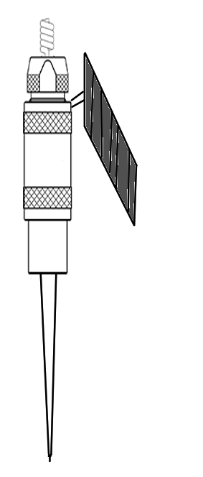
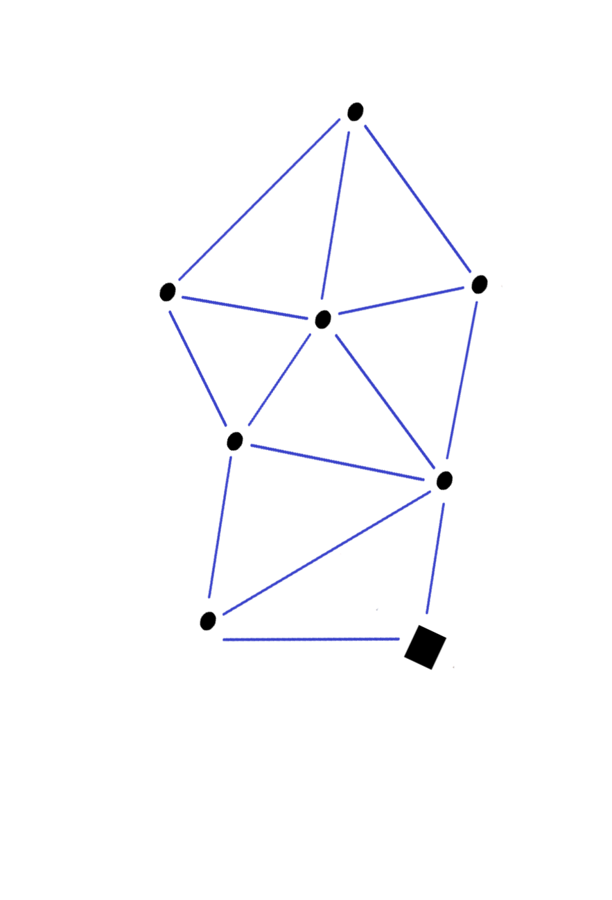
LoRa-Antenne
Solar-Panel
Sensorknoten * Luftdruck/Temperatur * Luftfeuchtigkeit * Lichtintensität * (Magnet)Ventil-Aktuator * Attiny
* Stromversorgung
Erdspiess mit EC-Meter
Optional: Geophone
Masterknoten mit InformationsDisplay

Slide 7
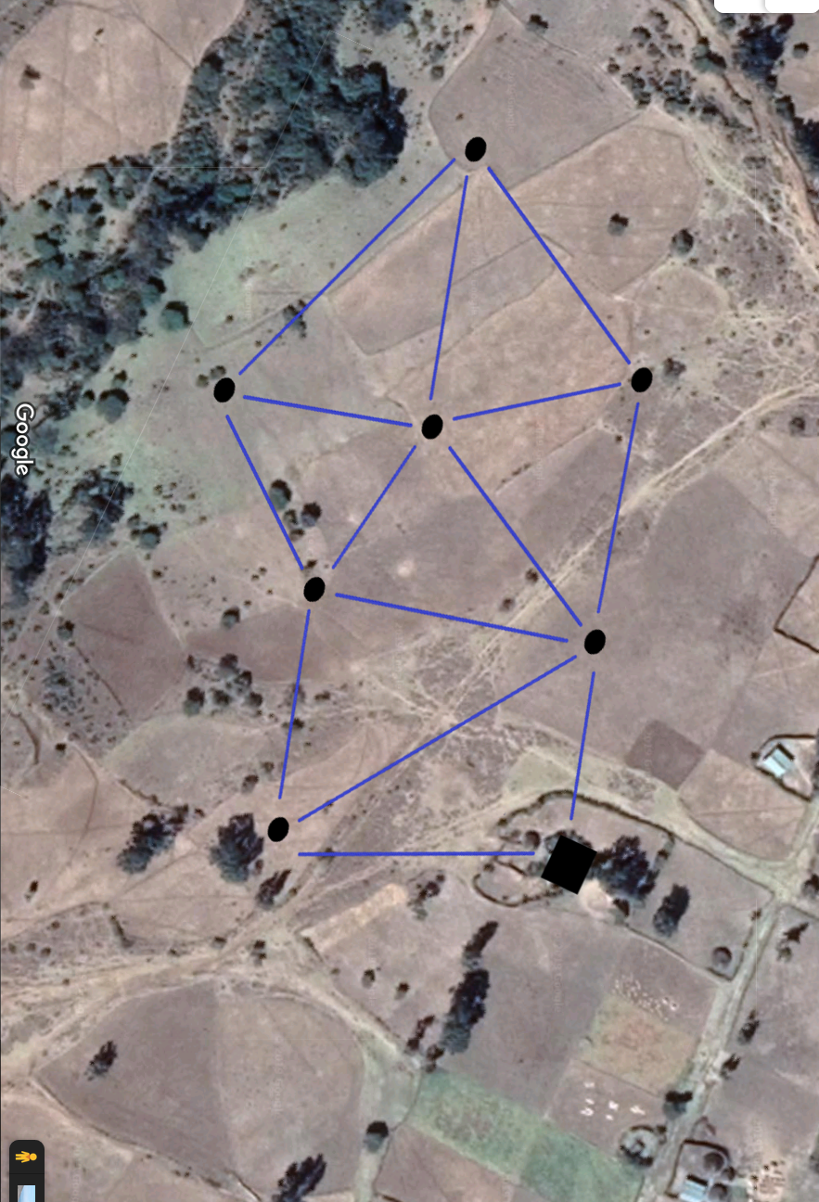
Kosten < 10 € pro Sensorknoten
Reichweite über 1km von Knoten zu Knoten
KI-Gestützte, automatische Bewässerung und Fruchtfolgenempfehlung für das jeweilige Feld

Slide 8
Regierungs/NGO-Projekte/Förderungen
Microfinancing und Crowdfunding
Verkauf der gesammelten Daten/KI
Finanzierung

Slide 9
Hakuna Matata
Mvua Nzuri

Slide 10
LoRa-Antenne
Solar-Panel
Sensorknoten * Luftdruck/Temperatur * Luftfeuchtigkeit * Lichtintensität * (Magnet)Ventil-Aktuator * Attiny
* Stromversorgung
Erdspiess mit EC-Meter
Optional: Geophone
Masterknoten mit InformationsDisplay

